Slide 1

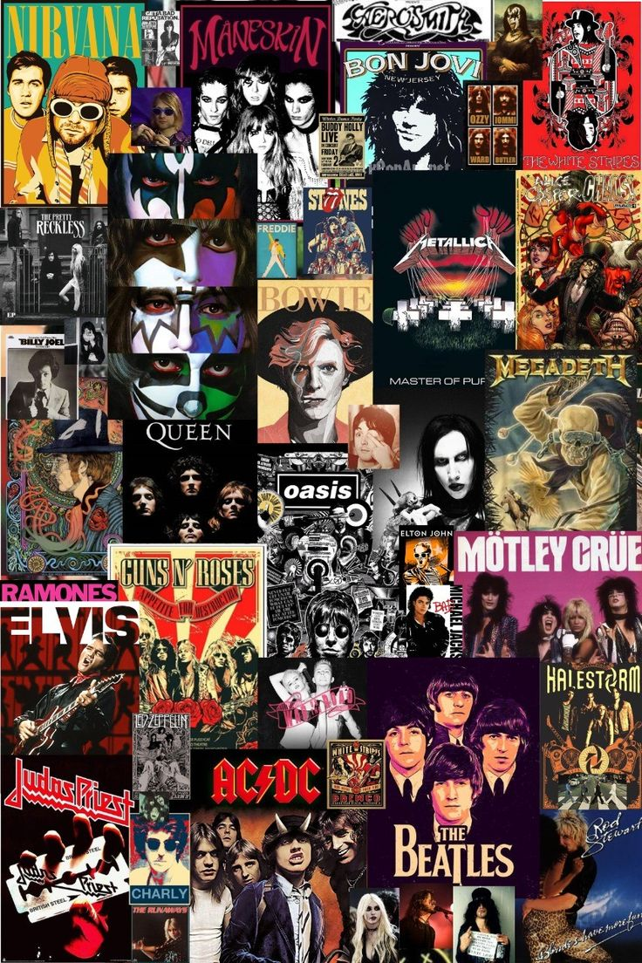



¿Ha Muerto el Rock?
Análisis del Declive Musical
Itxaso Campos 14 de Noviembre de 2025
Análisis de Datos
Tendencias Musicales

Slide 2











El Problema: Rock vs. Nuevos Géneros
Dominio en Plataformas de Streaming
El rock, que dominó la escena musical global durante décadas, ha experimentado una notable pérdida de popularidad frente al auge de nuevos géneros en plataformas de streaming.
Rock
Pop
Declive constante
y audiencia envejecida
Auge de artistas
internacionales
Pérdida de Popularidad
Disminución constante de reproducciones en Spotify desde 2000
Cambios en Preferencias
Las nuevas generaciones se inclinan por el pop, hip-hop y reggaetón
Hip-Hop
Reggaetón
Dominio global
y crecimiento continuo
Expansión explosiva
enlatamérica y globally
2/11

Slide 3





Metodología y Contexto Histórico
Orígenes y Desarrollo del Rock
Metodología de Análisis
1950s
Orígenes
Fusión de rhythm and blues, country y gospel
Fuentes de Datos
Dataset de Spotify (2000-2024)
1970s
Expansión
Información de YouTube (2020-2022)
Nacimiento de subgéneros y bandas icónicas
Enfoque del Análisis
1990s
Alternativa
Auge del grunge y música alternativa
Análisis de tendencias de popularidad
Estudio de la base demográfica
2000s
Nuevos Desafíos
Frente al auge de pop, hip-hop y electrónica
Plataformas Clave
Spotify (lanzada en 2008)
YouTube (2020-2022)
3/11

Slide 4

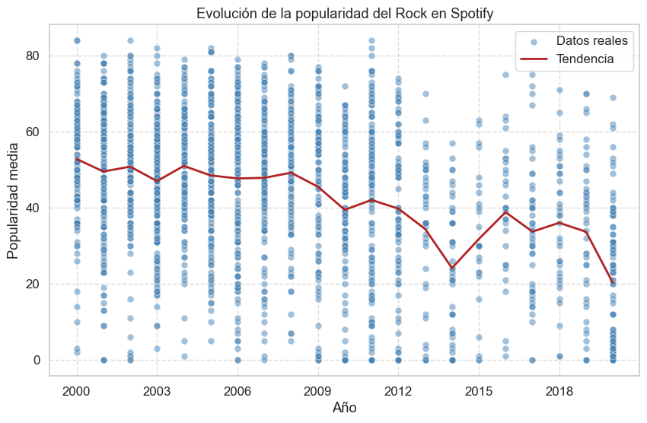
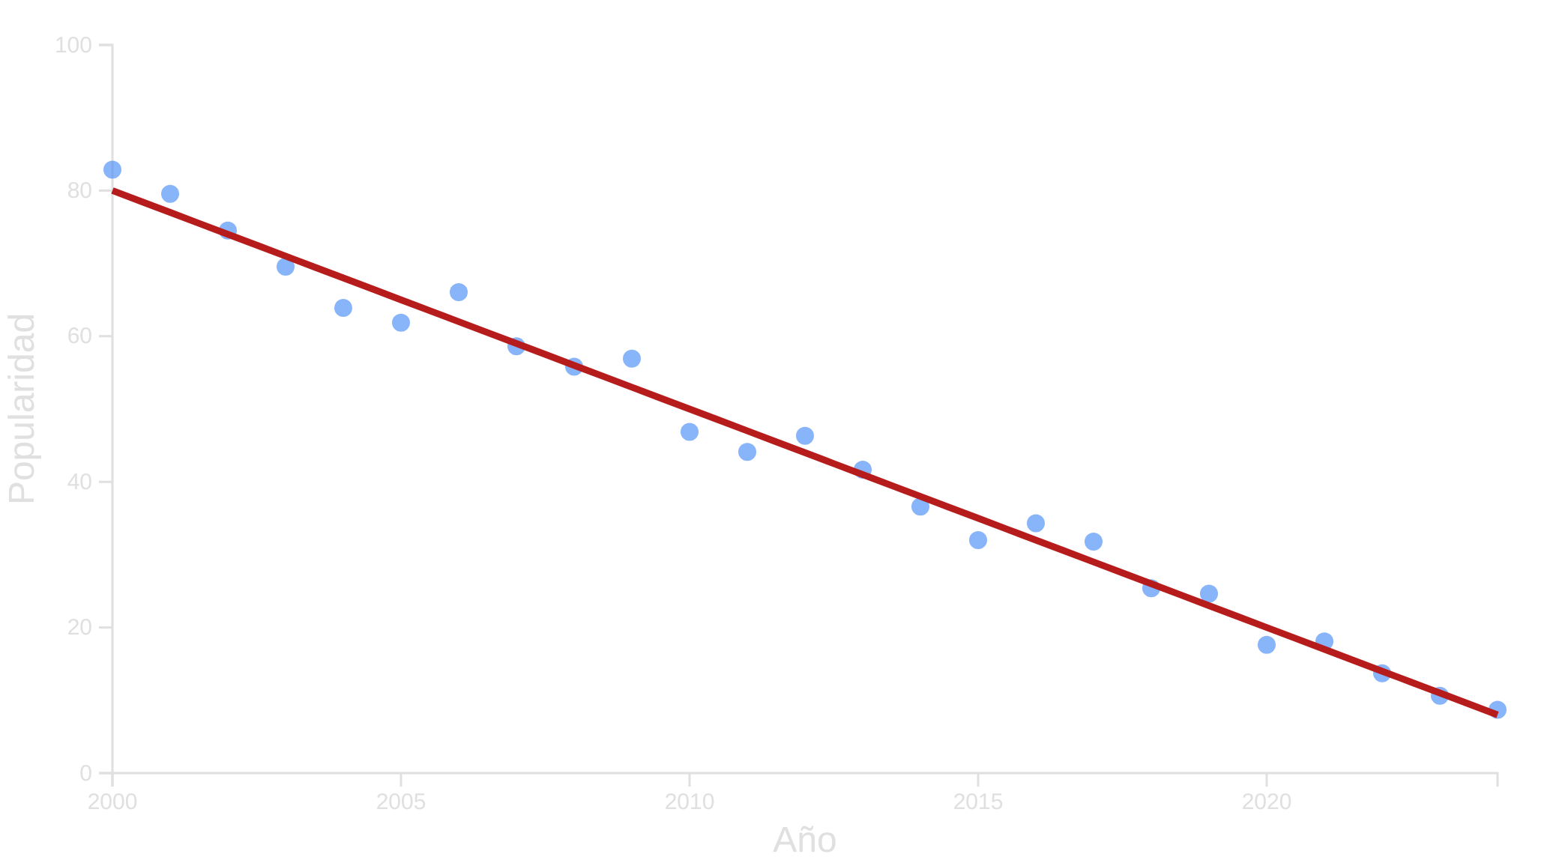






Declive en Spotify (2000-2024)
Análisis de la evolución de la popularidad del rock en Spotify entre 2000 y 2024:
Tendencia Observada
Tendencia Descendente
Popularidad promedio del rock en constante declive en las últimas dos décadas
Lanzamientos Recientes
Aunque se siguen lanzando canciones de rock, su impacto y alcance han disminuido
Base de Oyentes
Reducción del 50% en la base de oyentes leales entre 2000 y 2024
Puntos: Popularidad individual de canciones
Línea: Popularidad promedio
4/11

Slide 5
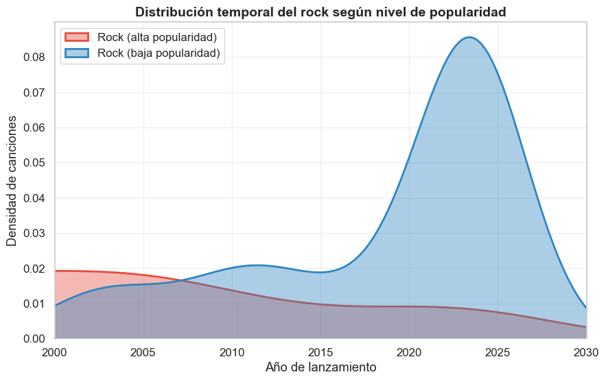
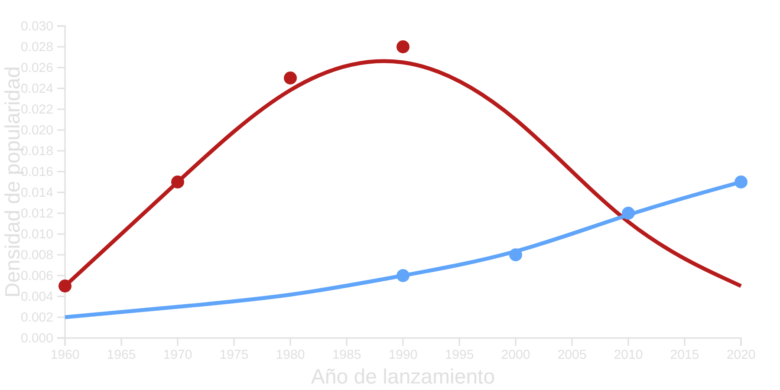




El Envejecimiento de los Éxitos
Distribución Temporal del Rock por Nivel de Popularidad
Los grandes hits del rock pertenecen al pasado mientras nuevas canciones logran menor impacto en la actualidad.
Pico de Popularidad Pasada
La mayoría de las canciones de rock que alcanzan una alta popularidad son lanzamientos antiguos o clásicos.
Tendencia Temporal
Las nuevas canciones no están logrando el mismo nivel de éxito masivo que sus predecesoras.
Éxitos de Alta Popularidad (rock clásico)
Éxitos de Baja Popularidad (rock moderno)
5/11

Slide 6


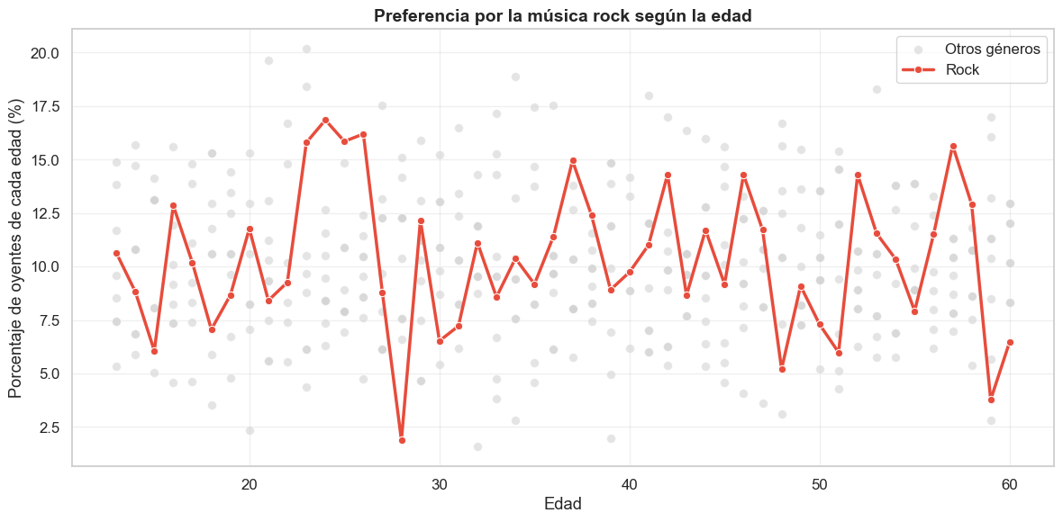
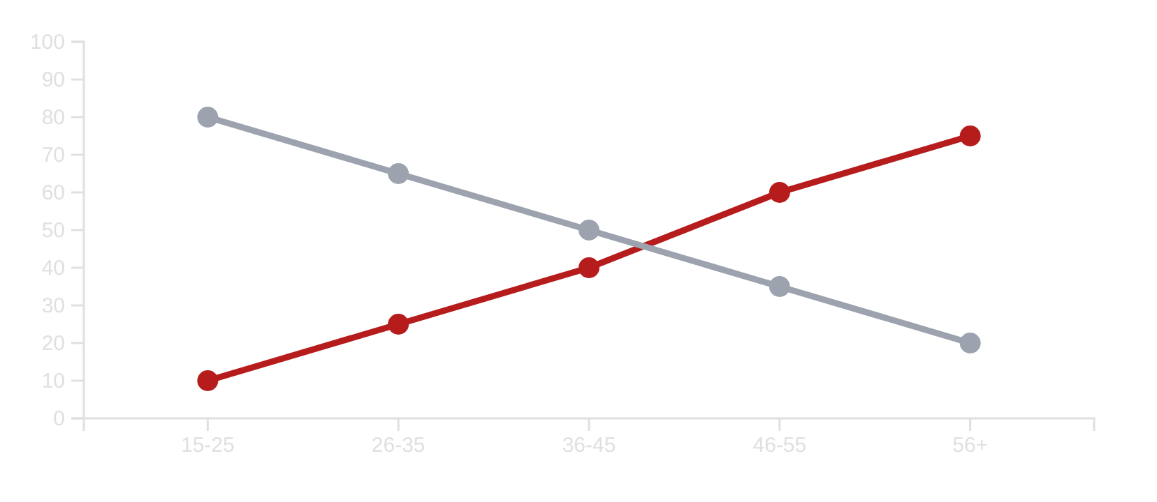


La Brecha Generacional
La línea roja del gráfico muestra que la preferencia por el rock disminuye significativamente con la edad, siendo los jóvenes de 15-25 años los menos propensos.
15-25 años
Preferencia por la edad
Preferencia por la música rock según la edad
Los puntos grises representan la popularidad de otros géneros que sí son preferidos por las jóvenes generaciones.
Audiencia envejecida
La base de fans del rock tiende a ser de mayor edad, con una brecha significativa entre generaciones.
Rock
Otros géneros
6/11

Slide 7

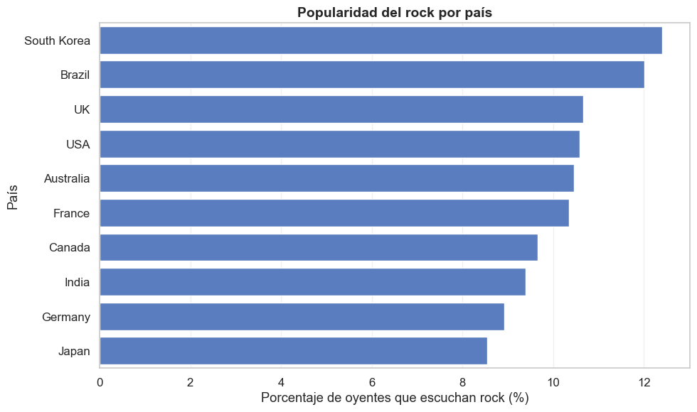





Mapa Mundial del Rock
A nivel global, el rock se ha consolidado como un género de niche. Incluso en los países donde goza de mayor popularidad, el porcentaje de oyentes que lo eligen como género principal no supera el 13%.
Dominio Global
Géneros como el pop, el reggaetón y el hip-hop dominan las preferencias musicales a escala global.
Base de Fans Minoritaria
El rock mantiene una presencia global, pero siempre como una minoría estable o nostálgica.
Más del 13%
Entre 5% y 13%
Menos del 5%
7/11

Slide 8

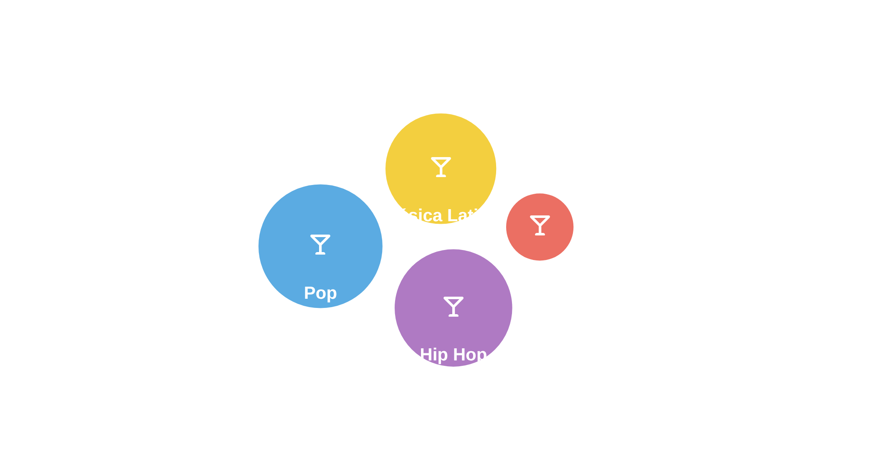
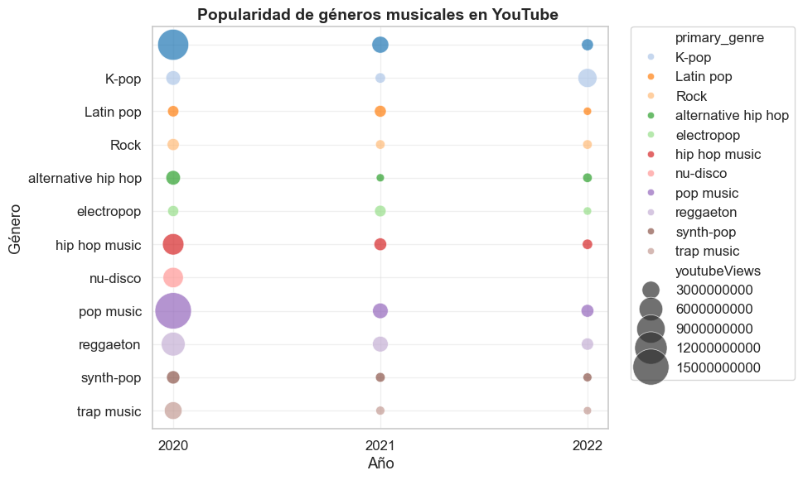


Dominio en YouTube (2020-2022)
En YouTube, los géneros musicales han desarrollado una distribución de visualizaciones muy diferente a la del streaming tradicional:
Dominio Visual
Pop, Hip Hop y Música Latina han capturado la atención global con miles de millones de vistas
Presencia Minoritaria
El rock, aunque presente, mantiene una base de visualizaciones significativamente menor
Evolución
YouTube refleja las tendencias de consumo musical más recientes, donde los géneros "streaming-friendly" prevalecen
8/11

Slide 9









Tres Conclusiones Clave
Popularidad en Declive
Audiencia Envejecida
Superado por Nuevos Géneros
Tendencia descendente constante desde 2000
Preferencia significativamente menor entre jóvenes
Dominio de pop, hip-hop y música urbana
Disminución de la popularidad media en Spotify
Menos popular entre 15-25 años
Música dominante en listas globales
Bajadas reproducciones en plataformas digitales
Base de fans que tiende a ser de mayor edad
Mayor presencia en YouTube y plataformas digitales
9/11

Slide 10










Veredicto Final
Rock
Evolución
Legado
Popularidad en Declive
Audiencia Envejecida
Superado por Nuevos Géneros
Tendencia descendente constante desde 2000, reflejada en la disminución de la popularidad media de lanzamientos en Spotify
Significativa menor popularidad entre generaciones jóvenes (15-25 años), con base de fans que tiende a ser de mayor edad
En plataformas como YouTube, el rock ha sido superado por pop, hip-hop y música urbana que dominan las listas globales
El rock no ha "muerto" en el sentido absoluto, pero ha evolucionado de ser el género musical dominante a un género de legado minoritario.
10/11

Slide 11







¿Cuál es el Futuro del Rock?
Mientras reflexionamos sobre su pasado glorioso y su presente de nicho, surge una pregunta inevitable:
Evolución o Conservadurismo
¿Se transformará el rock en un género de legado, manteniendo solo una base de fans leal, o encontrarà formas de revitalizarse?
Influencia Continua
Aunque su mainstream haya cambiado, ¿podrá el rock seguir siendo una fuerza inspiradora en la música contemporánea?
Nuevas Generaciones
"El rock, con su rica historia y su profunda influencia, se encuentra en una encrucijada."
¿Existirá una nueva generación de artistas que reconozca y valore el rock, llevando su esencia a nuevas audiencias?
"El futuro del rock dependerá de cómo se adapte a los cambios culturales y tecnológicos"
11/11

